Slide 1


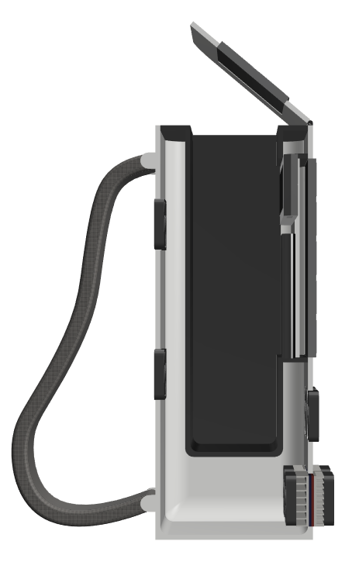
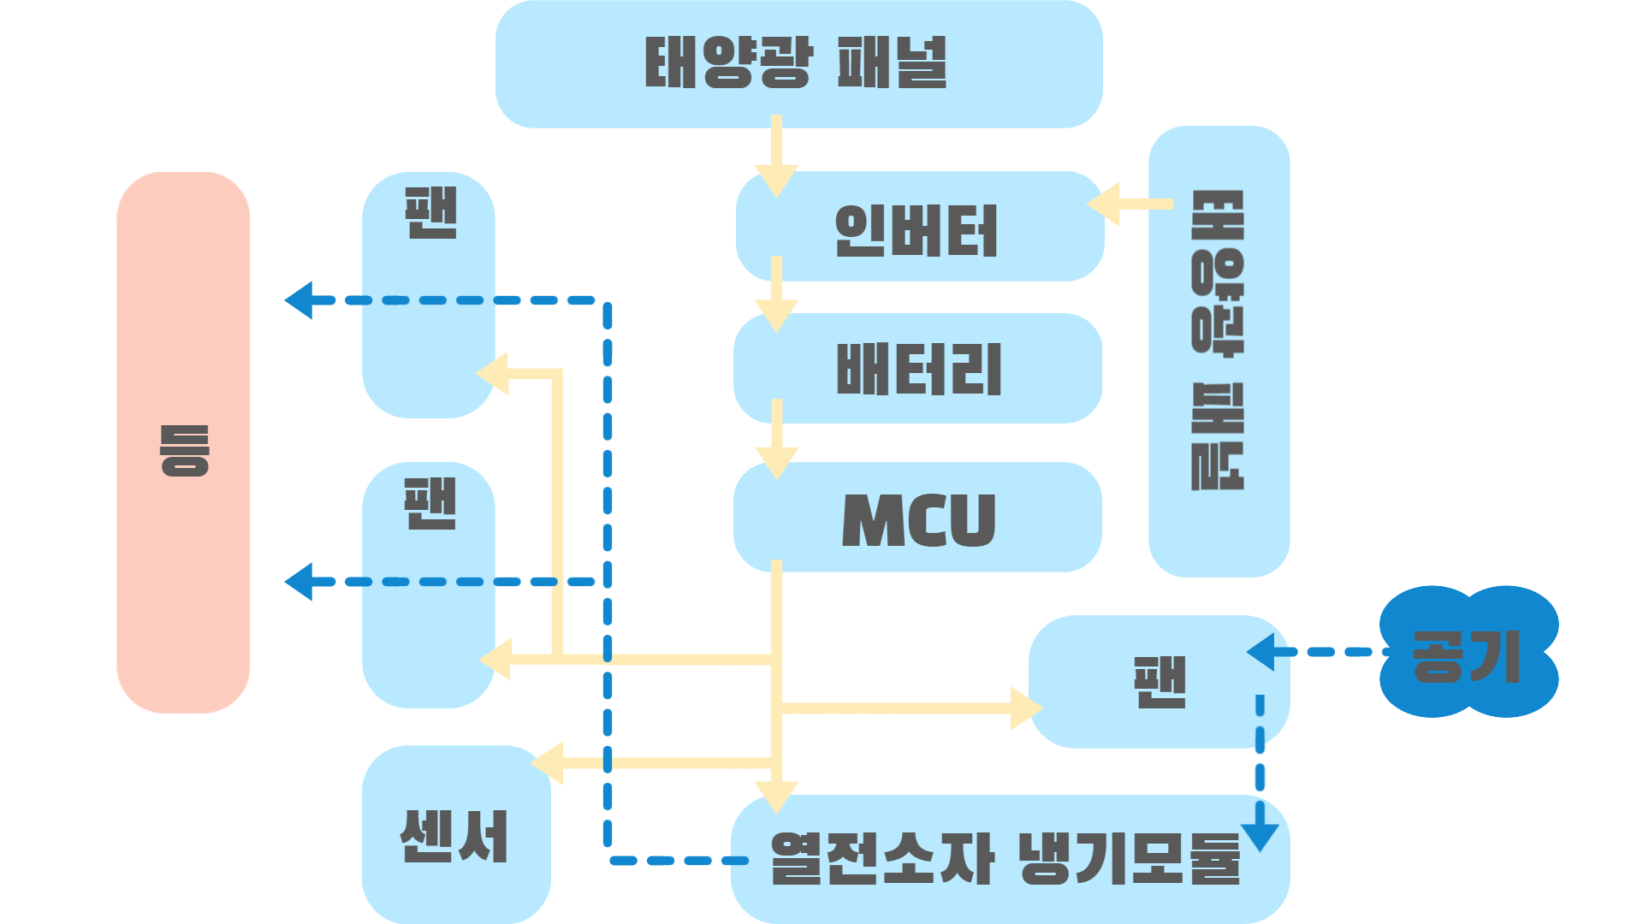

CEBU [Cooling Eco Bag Using Thermoelectric Module]
열전소자를 이용한 친환경 쿨링 배낭
학과명: 기계자동차로봇부품공학부
│
팀 명: 에코스
참여 학생 : 오세현, 전우영,
문주승, 도송민
아이디어 개요
[동의대 오르막길의 더위를 타파할 신개념 친환경 배낭]
컨트롤러
배경(필요성)
오르막길을 오르며 젖는 등 해결 필요
친환경 에너지 소자인 열전소자 활용 생각
지속성을 위해 태양광 패널 적용을 고려
최종적으로 지속적으로 에너지를 생산 후 나의 등을 시원하게 해주는 배낭을 구상
태양광 패널
팬
팬
아이디어명 [CEBU]
휴양지 세부의 시원한 바람이 제품에 연상되도록 하였다.
냉각장치
아이디어 구성 및 상세내용
실선 화살표 (전기회로 원리)
태양광 패널로부터 전기 생성
인버터로 전압을 조정 후 베터리로 전달
MCU에서 각 부품으로 전력 전달
점선 화살표 (구동 원리)
팬이 공기를 흡수한다.
냉기모듈이 공기를 시원하게 한다.
등 뒤 팬을 통해 시원한 공기가 나간다.
기대효과 및 활용방안
기대효과
등에 땀이 흐르는 것에 대한 걱정 X
태양광 패널로 인해 전력 걱정 X
등산 등의 외부활용에 사용 될 것으로 예상
활용방안
냉기 모듈 반대 장착으로 히터 효과
DIY 지식으로 개조를 통한 기능 추가
배낭에서 탈부착이 가능한 배터리를 이용하여 전자기기 충전 가능

